Slide 1


Caractérisation de matériaux industriels par imagerie chimique à haute résolution spatiale
Antoine Boury
Apprenti Master Sciences des matériaux
sur la ligne ANTARES – Université Paris Sud
Forum Recherche-Industrie - SOLEIL, 8 octobre 2015

Slide 2
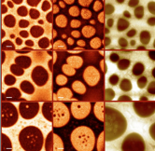
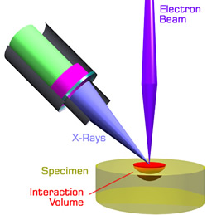
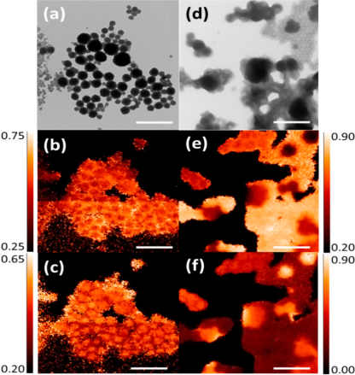
Caractérisation de matériaux industriels par imagerie chimique à haute résolution spatiale : METHODOLOGIE
Photoelectrons
Fluorescence
X-rays
x scan
y scan
Guider les utilisateurs industriels et académiques à utiliser les techniques de radiation de Synchrotron
Permettre de connaitre l’environnement chimique de n’importe quel matériau
Apporter des réponses complémentaires obtenues avec un MEB, un AFM …
Solution innovante : Très haute résolution spatiale
  Diamètre de faisceau : inférieur à 100 nm & précision de balayage 1nm
Forum Recherche-Industrie - SOLEIL, 8 octobre 2015

Slide 3

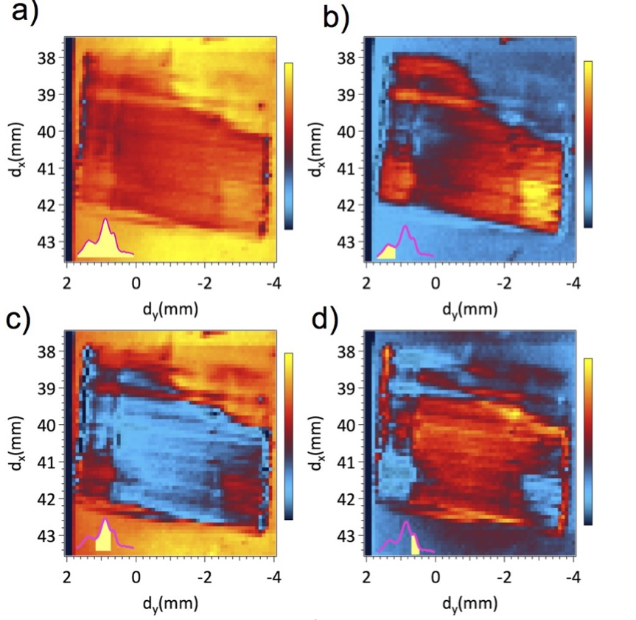
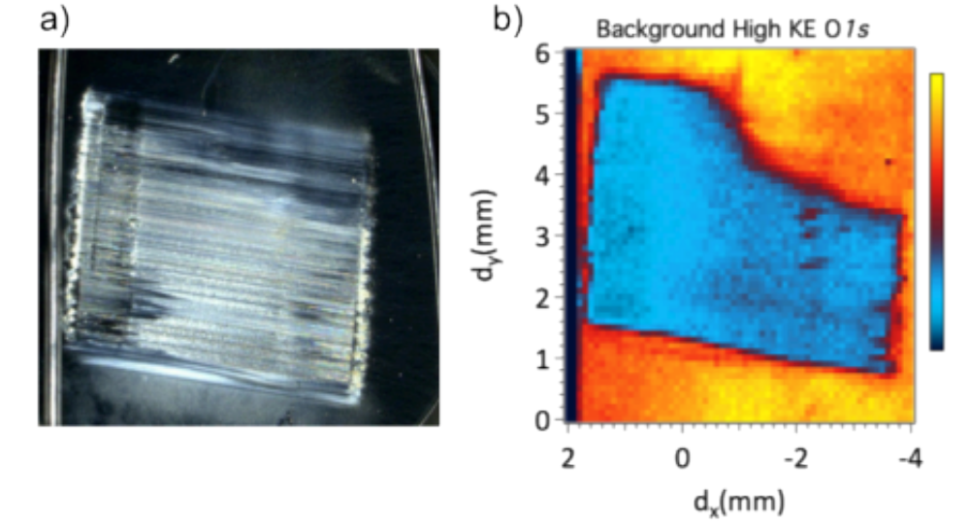
Imagerie de Pièces D’acier traitées avec biocarburants à haute température
Projet de développement de nouvelles énergies avec TOTAL
  Influence de bio carburants sur des pièces moteurs
  Analyses chimique des débris causés par le frottement
  Répartition et état d’oxydation des espèces en surface
  Protéger au mieux les composants du moteur
  Controller la contamination
Image optique
Forum Recherche-Industrie - SOLEIL, 8 octobre 2015

Slide 4
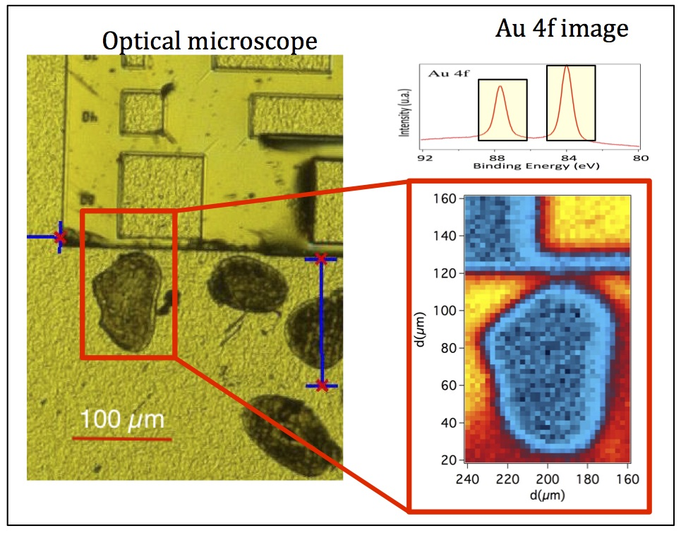
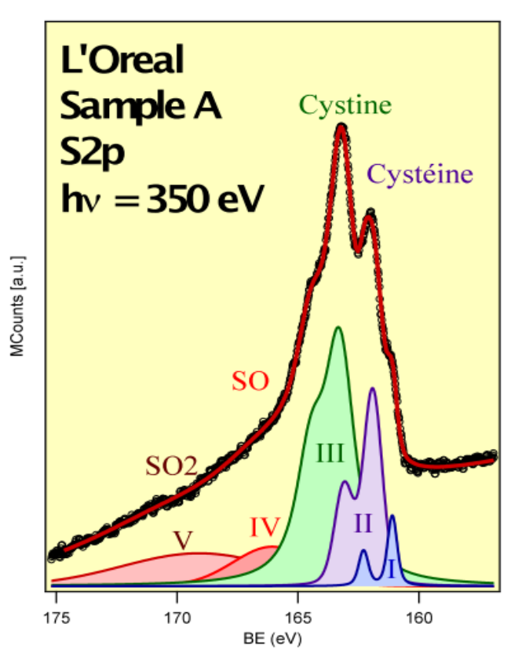
PROTECTION DE MATÉRIAUX BIOLOGIQUES AUX COSMETIQUES
Etude pour une entreprise de cosmétique française
  Impacts de différents traitements de coloration sur des cheveux
  Répartition du souffre en surface
  Taux d’oxydation des espèces chimiques sur des coupes de cheveux
Forum Recherche-Industrie - SOLEIL, 8 octobre 2015

Slide 5
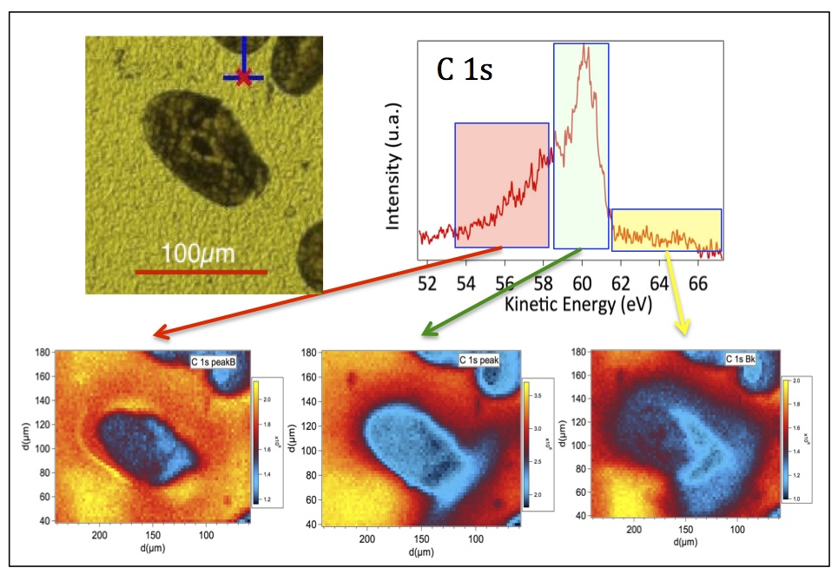
PROTECTION DE MATÉRIAUX BIOLOGIQUES AUX COSMETIQUES
Forum Recherche-Industrie - SOLEIL, 8 octobre 2015

Slide 6
Merci pour votre attention
Forum Recherche-Industrie - SOLEIL, 8 octobre 2015

